Slide 1
FUN LEARNING HISTORY
Oleh : Anisa Dwi Makrufi
Dosen PAI FAI UMY
Pengampu Mata Kuliah Tarikh di Madrasah dan Sekolah

Slide 2
KISAH SEBUAH PENSIL ATAU LILIN
About History. What`s on your mind??
Sejarah dalam kehidupan sehari-hari : tugas, muhasabah,
Bagaimana melihat sejarah? Teori kuntowijoyo, nuruzzaman asshidiqi
Kemampuan dalam menggali sejarah? Identifikasi, meaning-hikmah, perubahan, kebaikan

Slide 3
Sejarah dan Generasi Z
Definisi dan Makna Sejarah? Sajaratun-Pohon
Sejarah (bahasa Yunani: ἱστορία, historia (artinya "mengusut, pengetahuan yang diperoleh melalui penelitian"); bahasa Arab: تاريخ, tārīkh; bahasa Jerman: geschichte) adalah kajian tentang masa lampau, khususnya bagaimana kaitannya dengan manusia <wikipedia>.
Apa yang dimaksud dengan sejarah (history)? Secara umum, pengertian sejarah adalah suatu peristiwa atau kejadian yang telah terjadi pada masa lalu dan dapat diketahui melalui peninggalan-peninggalan pada masa itu.
Definisi sejarah dapat juga diartikan sebagai suatu cabang ilmu yang melakukan kajian secara sistematis mengenai seluruh perkembangan proses perubahan dan dinamika kehidupan masyarakat yang terjadi di masa lalu.
Generasi Z? Apa makna sejarah bagi Anda? 3 aspek sejarah : masa lalu-masa kini-masa depan

Slide 4
Generasi Z …
Teori ilmu Sosiologi : Generasi Perang
  Perang Klasik
  Perang Dunia I
  Perang Dunia II
Teori Generasi : Generasi Pasca Perang Dunia II
  Era Depresi
  Baby Boomer (1946-1964)
  Generasi X (1965-1980)
  Generasi Y (1981-1994)
  Generasi Z (1995-2010)
  Generasi Alpha (2011-2024)
Generasi yang selalu terhubung dengan internet (iGeneration), mempengaruhi kepribadian→akhlak.

Slide 5
Diagram Sejarah
Al-Qur`an
Petunjuk
Hikmah
Dinamika Perubahan
Manusia (pembuat dan butuh akan sejarah)

Slide 6
Ayat tentang Sejarah
Q.S. Yusuf: 111
لَقَدۡ كَانَ فِي قَصَصِهِمۡ عِبۡرَةٞ لِّأُوْلِي ٱلۡأَلۡبَٰبِۗ مَا كَانَ حَدِيثٗا يُفۡتَرَىٰ وَلَٰكِن تَصۡدِيقَ ٱلَّذِي بَيۡنَ يَدَيۡهِ وَتَفۡصِيلَ كُلِّ شَيۡءٖ وَهُدٗى وَرَحۡمَةٗ لِّقَوۡمٖ يُؤۡمِنُونَ ١١١
Artinya: Sesungguhnya pada kisah-kisah mereka itu terdapat pengajaran bagi orang-orang yang mempunyai akal. Al Quran itu bukanlah cerita yang dibuat-buat, akan tetapi membenarkan (kitab-kitab) yang sebelumnya dan menjelaskan segala sesuatu, dan sebagai petunjuk dan rahmat bagi kaum yang beriman. (Q.S. Yusuf : 111)

Slide 7
Mengapa Perlu Belajar Sejarah?
Muhammad Fu’ad Abd al-Baqi misalnya menginformasikan, bahwa di dalam al-Qur’an tidak kurang sebanyak 7 kali. Allah SWT menyuruh manusia untuk mempelajari kehidupan umat masa lampau.
Fungsi Sejarah? Menghargai waktu Q.S. Al-Ashr

Slide 8
Time Paradox
Moment dimana adanya perubahan di masa lalu yang mempengaruhi jalannya waktu saat ini.
Memahami konsep waktu: film back to the future, doraemon, time machine, in time, dll.

Slide 9
Metode Pembelajaran Sejarah
Ceramah Interaktif
Diskusi
Sejarah-Kisah → Berkisah
Lorong Waktu
Video atau Film
Gallery Learning
Sosiodrama
Game

Slide 10
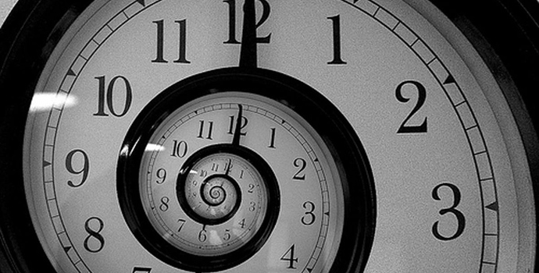
Menjadi bagian dari sejarah, mainkan peranmu! Sejarah-Hikmah

